Slide 1

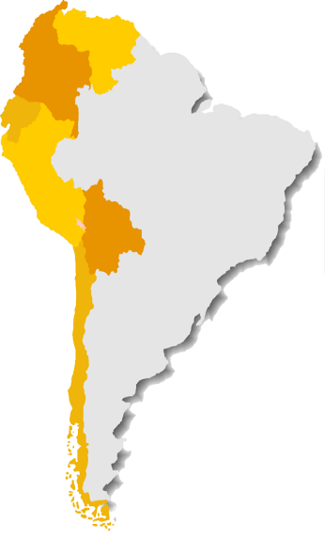






Organismo Andino de Salud
Convenio Hipólito Unanue
SITUACIÓN ACTUAL DE LA PANDEMIA COVID-19 A NIVEL MUNDIAL Y EN LOS PAÍSES ANDINOS
Luis Beingolea More
Bertha Luz Pineda Restrepo
Patricia Jimenez
Lima, 17 de mayo de 2021

Slide 2

Situación de la Pandemia en el mundo al
17-05-2021. 08:40
Casos confirmados
163,698,731
Fallecidos
3,392,776
Recuperados
143,305,904
A nivel mundial, los casos nuevos de COVID-19 a disminuido un -14 % con 4,7 millones de casos nuevos notificados en la última semana. El número de nuevos fallecidos disminuyeron -4 % en comparación con la anterior con 86,349 nuevos fallecidos

Slide 3
Evolución de los casos nuevos en la Pandemia de COVID-19 en el mundo al 17-05-2021. 08:47
Mundo
Casos en los últimos 7 días
4,706,328
Caso semanal % de cambio
-14%
Casos en los últimos 7 días/1M pop
Casos en los 7 días anteriores
5,477,817
607

Slide 4
Fallecidos por COVID-19 en el mundo al 17-05-2021. 07:50
Mundo
Muertes en los últimos 7 días
86,349
Variación semanal del porcentaje de mortalidad
-4%
Muertes en los últimos 7 días/1M pops/1M pop
Muertes en los 7 días anteriores
90,254
11

Slide 5

Distribución de casos confirmados, fallecidos y letalidad por COVID-19 en regiones del mundo. 17-05-2021 08:30
Global/Regiones | Casos confirmados | % | Fallecidos confirmados | % | Letalidad (%)
Mundo | 163,698,731 | 100 | 3,392,776 | 100 | 2.1
Europa | 46,086,284 | 28.15 | 1,049,384 | 30.93 | 2.3
NA/CA/C | 39,198,730 | 23.95 | 878,677 | 25.90 | 2.2
Asia | 46,836,971 | 28.61 | 608,221 | 17.93 | 1.3
Suramerica | 26,780,988 | 16.36 | 728,625 | 21.48 | 2.7
Africa | 4,729,842 | 2.89 | 126,644 | 3.73 | 2.7
Oceanía | 65,916 | 0.04 | 1,225 | 0.04 | 1.9
América, tiene el 40 % de casos confirmados (65,979,718/163’698,731) y el 47 % (1,607,302/3’392,776)
Europa (Francia y Rusia), NA/CA/C (EEUU y México), Asia (India y Turquía), Suramérica (Brasil, Argentina), África (Sudáfrica y Marruecos), Oceanía (Australia y Polinesia Francesa).
https://www.worldometers.info/coronavirus/

Slide 6

Casos de COVID-19 en el mundo al
16-05-2021

Slide 7
Gráfico de casos nuevos de COVID-19 en los últimos 7 días y
porcentaje de variación en 20 países en el mundo. 16-05-2021
https://www.worldometers.info/coronavirus/weekly-trends/

Slide 8
Gráfico de nuevos fallecidos por COVID-19 de la última semana y porcentaje de variación en 20 países en el mundo 16-05-2021
https://www.worldometers.info/coronavirus/weekly-trends/

Slide 9
Gráfico de casos nuevos y nuevos fallecidos de COVID-19 por millón en el mundo en la última semana 16-05-2021
https://www.worldometers.info/coronavirus/weekly-trends/

Slide 10
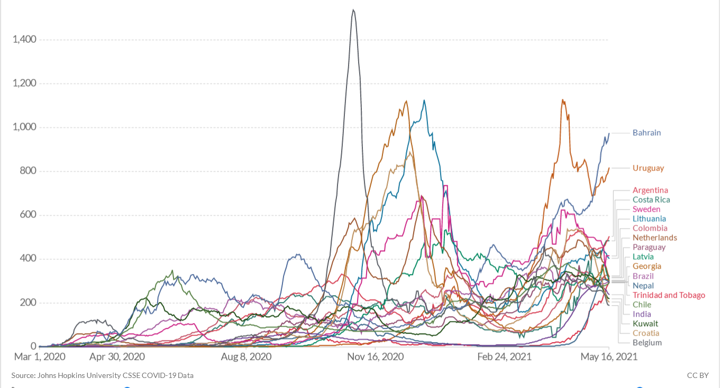
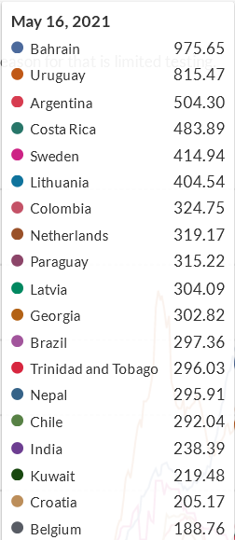
Gráfico de casos nuevos por millón de COVID-19 en 20 países en el mundo 16-05-2021

Slide 11
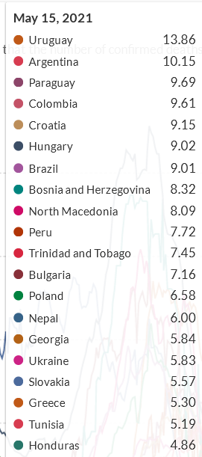
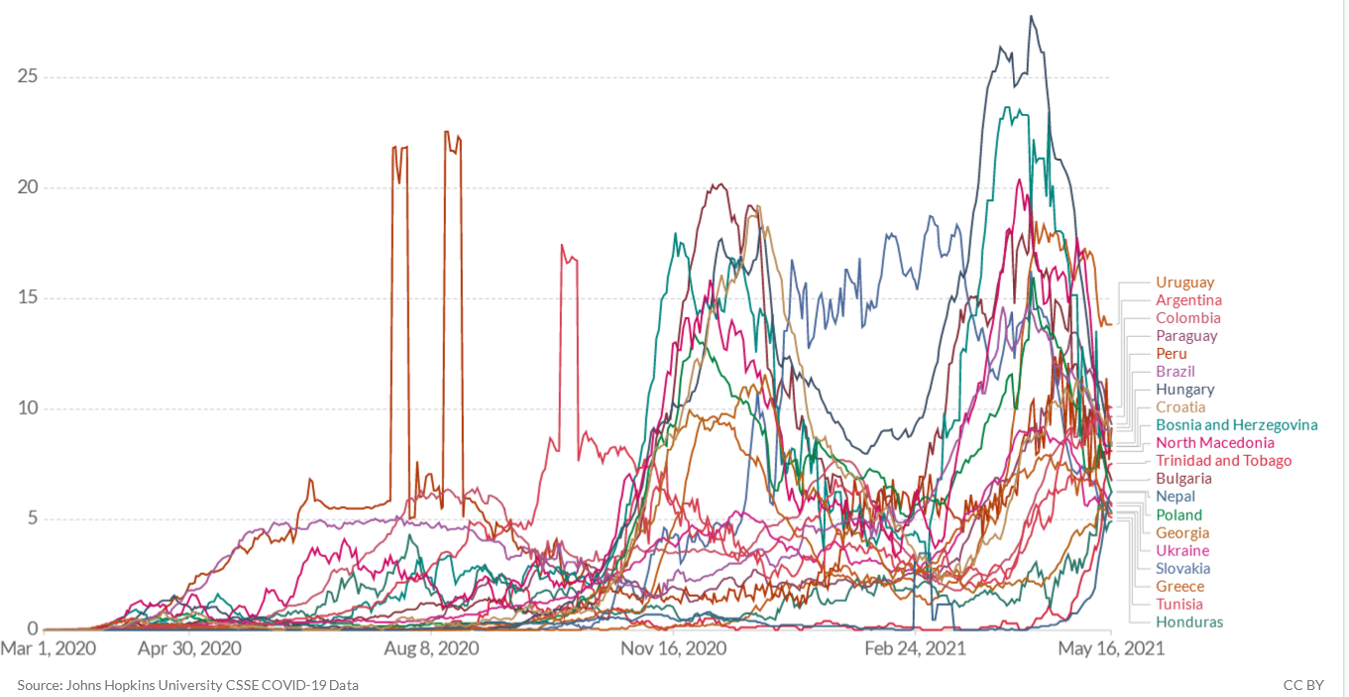
Gráfico de fallecidos nuevos por millón de COVID-19 en 20 países en el mundo 15-05-2021
https://ourworldindata.org/covid-deaths

Slide 12
Gráfico de casos nuevos de COVID-19 de la última semana y
porcentaje de variación en Suramérica. 16-05-2021
https://www.worldometers.info/coronavirus/weekly-trends/
https://www.worldometers.info/coronavirus/

Slide 13
Gráfico de nuevos fallecidos por COVID-19 de la última semana y porcentaje de variación en países de Suramérica 16-05-2021
https://www.worldometers.info/coronavirus/weekly-trends/
https://www.worldometers.info/coronavirus/

Slide 14
Gráfico de casos y fallecidos por millón por COVID-19 de la última semana en países de Suramérica 16-05-2021
https://www.worldometers.info/coronavirus/weekly-trends/

Slide 15
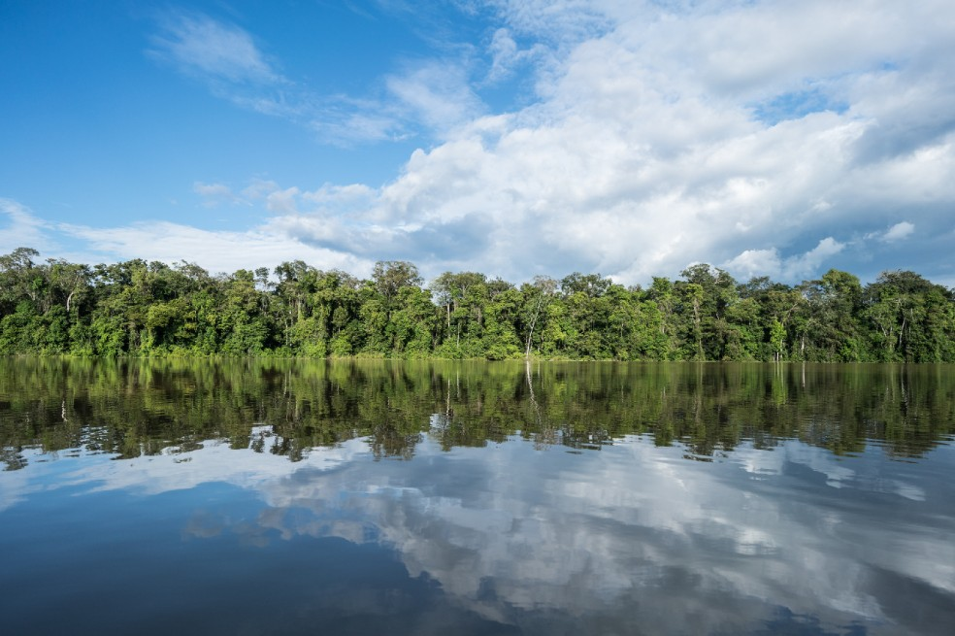
Situación del COVID-19 y la vacunación en el mundo y los países andinos
Río Amazonas Perú, Colombia y Brasil

Slide 16


Avances en la vacunación contra el coronavirus
Países Andinos 17 de mayo 2021 – Hora 7:00
Países | Dosis administradas |  | % de población
 | Por 100 personas | Total | Vacunado | Total/ vacunado
Mundo | 19 | 1,474,016,022
1. Seychelles | 134 | 131.068 | 71 % | 63 %
2. Emiratos Árabes Unidos | 117 | 11,450,769 | - | -
3. Israel | 116 | 10,529,230 | 60 % | 56 %
4. San Marino | 114 | 38,766 | 65 % | 50 %
5. Bahréin | 90 | 1,472,955 | 51 % | 39 %
6. Chile | 87 | 16,569,925 | 48 % | 40 %
7. Reino Unido | 85 | 56,677,012 | 55 % | 30 %
8. Maldivas | 84 | 445,887 | 57 % | 27 %
9. Malta | 84 | 420,815 | 56 % | 28 %
10. Estados Unidos | 82 | 273,545,207 | 47 % | 37 %
Fuente: OurWorldInData y The New York Times
https://www.nytimes.com/interactive/2021/world/covid-vaccinations-tracker.html

Slide 17
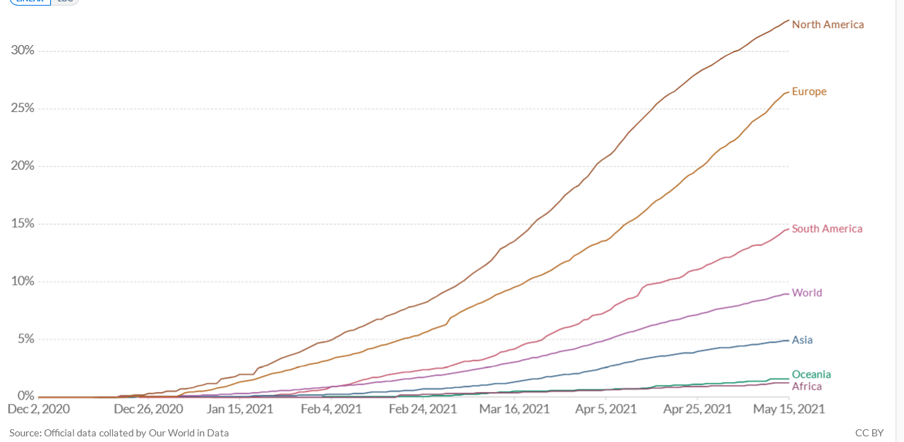
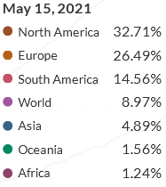
Porcentaje de personas vacunadas a nivel mundial con al menos una dosis de vacuna contra el COVID-19. 15-05-2021
https://ourworldindata.org/covid-vaccinations

Slide 18
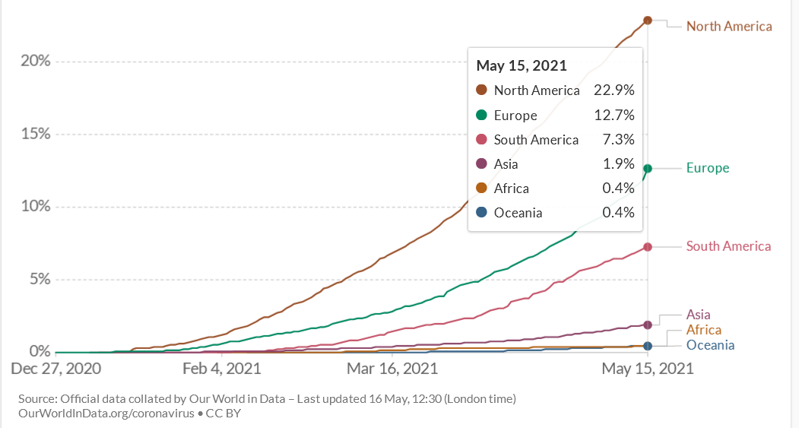
Porcentaje completamente vacunados a nivel mundial contra el COVID-19. 15-05-2021
https://ourworldindata.org/covid-vaccinations

Slide 19
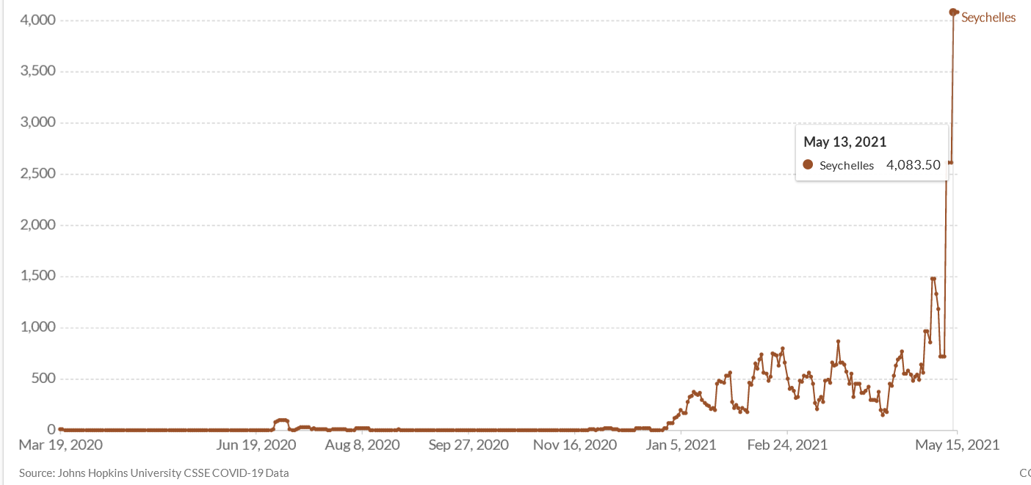
Casos por millón de casos de COVID-19 al 12-05-2021. Islas Seycheles
https://ourworldindata.org/covid-cases

Slide 20
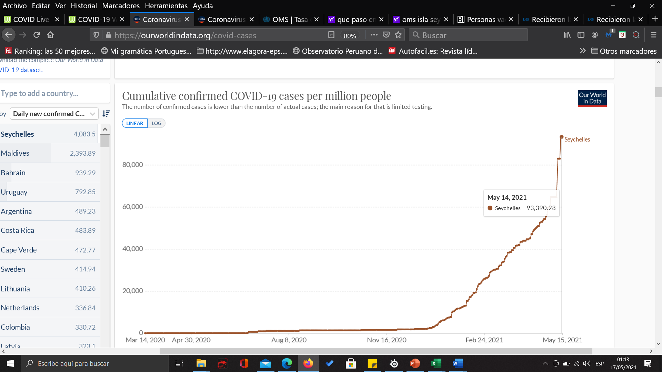
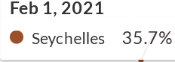
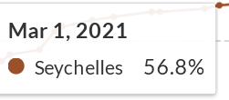
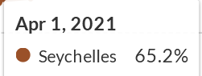
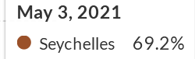
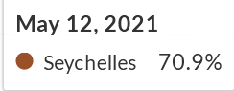
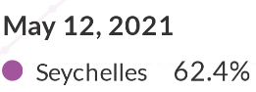
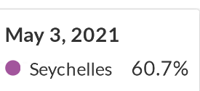
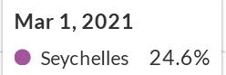
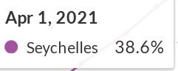



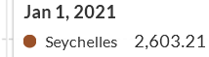
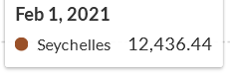
Porcentaje completamente vacunados a nivel mundial contra el COVID-19. 15-05-2021
Primera dosis
Segunda dosis
https://ourworldindata.org/covid-vaccinations

Slide 21
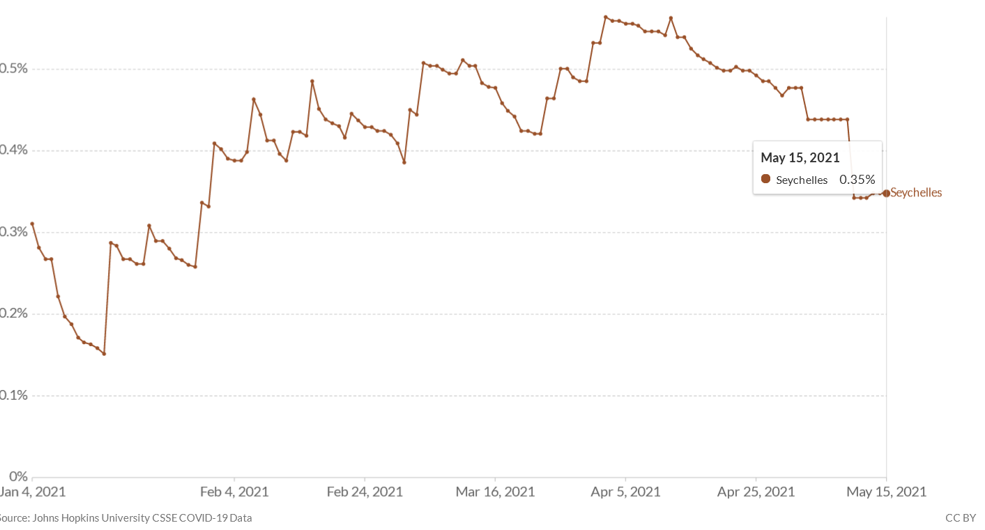
Tasa de letalidad en casos de COVID-19 al 15-05-2021. Islas Seycheles
https://ourworldindata.org/covid-cases

Slide 22

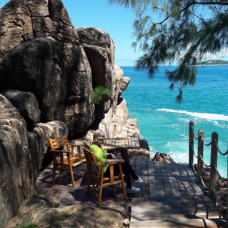
Relación de casos de COVID-19 y cobertura de vacunación contra el COVID-19. 15-05-2021
El promedio móvil de siete días de casos positivos aumentó de 120, el 30 de abril, a 314 el 8 de mayo. Y casi dos tercios de los casos positivos fueron contactos cercanos de otra persona que dio positivo.
Alrededor del 37% de los que dieron positivo recibieron ambas dosis de una vacuna, agregó.
Hasta la fecha, 57% recibieron completamente la vacuna de la farmacéutica estatal china Sinopharm, mientras que 43% recibió AstraZeneca.
La OMS señaló que casi 60% de la población ha recibido dos dosis.
El ministerio dijo que 80% de los que necesitaban tratamiento hospitalario no fueron vacunados y tendían a ser personas con comorbilidades.
https://businessinsider.mx/oms-casos-covid-19-isla-seychelles-personas-vacunadas/
Esta foto de Autor desconocido está bajo licencia CC BY-SA-NC
Esta foto de Autor desconocido está bajo licencia CC BY-SA-NC

Slide 23
Avances en la vacunación contra el coronavirus
17 de mayo 2021 – Hora 7:30
Puesto | Países | Principales vacunas | Dosis administradas |  | % de población
 |  |  | Por 100 personas | Total | Vacunado | Total/ vacunado
84 | Bolivia | Oxford / AstraZeneca, Sinopharm / Sputnik V | 9,6 | 1,103,071 | 7,1 % | 2,5 %
6 | Chile | Pfizer / BioNTech, Sinovac | 87 | 16,569,925 | 48 % | 40 %
75 | Colombia | Pfizer/BioNTech, Sinovac | 15 | 7,374.433 | 9,0 % | 5,6 %
91 | Ecuador | Pfizer/BioNTech | 8,6 | 1,485,936 | 6,6 % | 1,9 %
95 | Perú | Pfizer / BioNTech, Sinopharm / | 7.7 | 2,549,609 | 5,3 % | 2,4 %
145 | Venezuela | Sputnik V | 0,9 | 250,000 | 0,9 % | -
Dosis aplicadas: 29,332,974
Fuente: OurWorldInData y The New York Times
https://www.nytimes.com/interactive/2021/world/covid-vaccinations-tracker.html

Slide 24

COVID-19 en los países andinos
17 de mayo 2021 – Hora 6:30
País | Casos Totales | Muertes totales | Total recuperados | Total Casos/ 1 millón de habitantes | Muertes / 1 millón habitantes
Bolivia | 332,567 | 13,517 | 271,690 | 28,156 | 1,144
Chile | 1,286,548 | 27,832 | 1,220,351 | 66,802 | 1,445
Colombia | 3,118,426 | 81,300 | 2,917,584 | 60,722 | 1,583
Ecuador | 410,129 | 19,699 | 354,499 | 22,943 | 1102
Perú | 1,889,052 | 66,220 | 1,720,665 | 56,607 | 1,984
Venezuela | 215,301 | 2,396 | 199,202 | 7,590 | 84
Total | 7,252,023 | 210,964 | 6,683,991 | 44,356 | 1,290
Elaborado ORAS-CONHU a partir de datos de https://www.worldometers.info/coronavirus/
Institutos Nacionales de Estadística de los países andinos

Slide 25
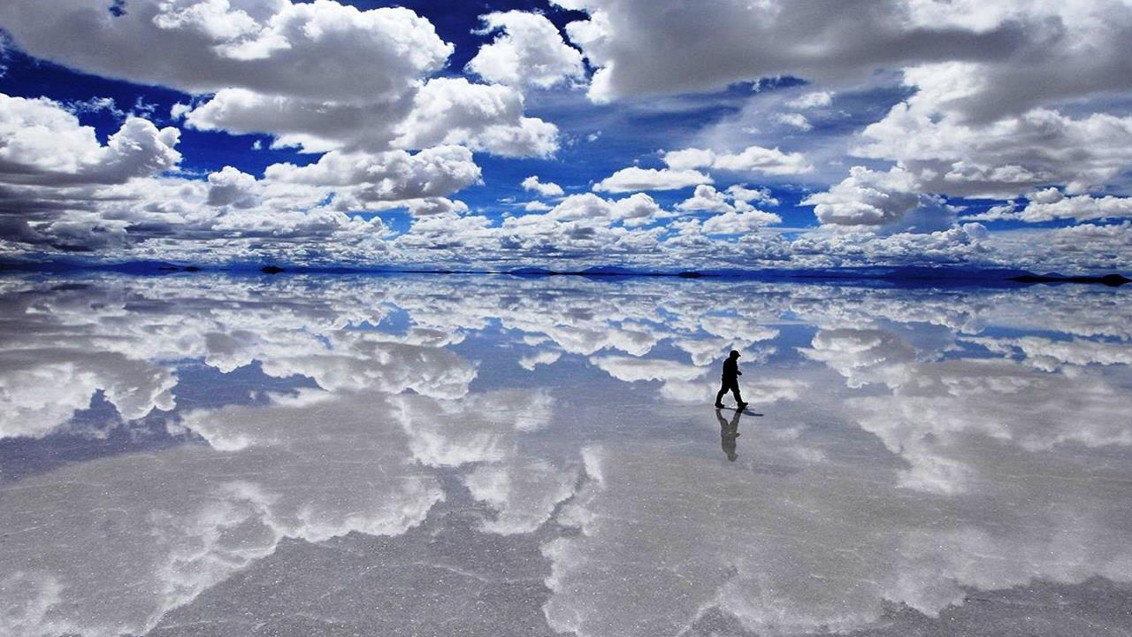
BOLIVIA
Salar de Uyuni
Notes:
https://tipsparatuviaje.com/lugares-turisticos-de-bolivia/
espectacular desierto de sal a 3650 metros sobre el nivel de mar: el Salar de Uyuni. El Salar de Uyuni sobresale entre los lugares turísticos de los 9 departamentos de Bolivia, por su belleza desértica que le convierte en la principal atracción del país.
Con sus 10.582 km2 es la salina más grande del planeta y el desierto de sal a mayor altura del mundo, con más de la mitad de las reservas mundiales de litio.
Además de este metal alcalino utilizado en la fabricación de baterías eléctricas, el salar también tiene abundantes reservas de potasio, magnesio y boro. Sus sales son empleadas en el tratamiento del trastorno bipolar.
Es hábitat de cactus de hasta 10 metros de altura, del flamenco austral (flamenco chileno), la parihuana (flamenco andino) de y la parina chica (flamenco de James), 3 especies de bellos colores cuyo metabolismo se adaptó a un extremo ambiente salino.

Slide 26
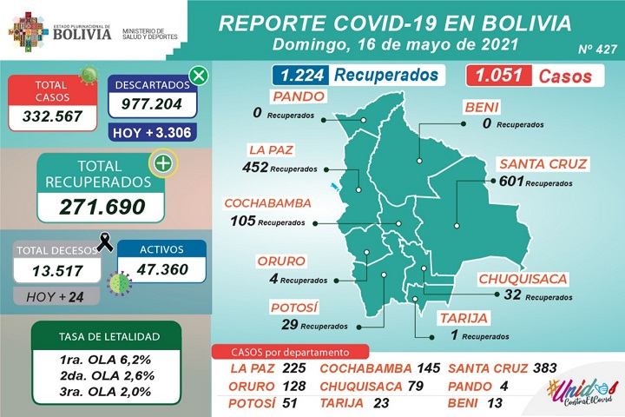
https://www.minsalud.gob.bo/
Notes:
https://rodillo.org/estadisticas-coronavirus/bolivia/?gclid=Cj0KCQiAv6yCBhCLARIsABqJTjakFrExUj4ENTZZa2cFV5OG_nVEo15uS8xEFzaSW0crMMNP50i0_-0aAn0AEALw_wcB

Slide 27


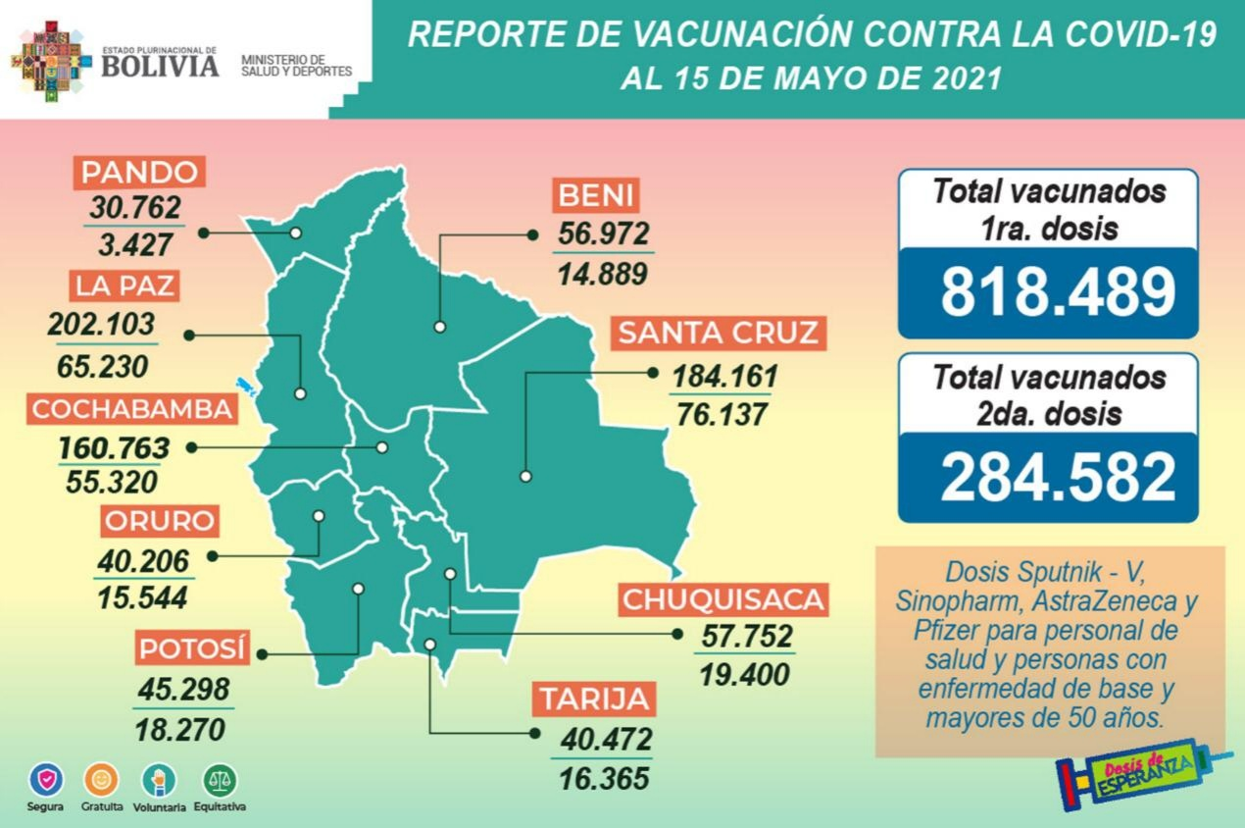
Avances vacunación COVID-19
Bolivia
Cochabamba, 15 mayo. El embajador de Rusia en Bolivia, Mikhail Ledenev, reveló que ya existen estudios avanzados con el Ministerio de Salud y Deportes de Bolivia, para la producción de la vacuna Sputnik Ligth. Es muy posible que pronto vamos a tener en Bolivia la producción de este nuevo tipo de vacunas.
https://www.boliviasegura.gob.bo/index.php/category/estadistica/
https://www.minsalud.gob.bo/
Notes:
Cochabamba, 15 mayo. El presidente pidió que se acelere el proceso de inmunización a la población tras la llegada a la ciudad de Cochabamba de un cargamento de 400.000 dosis de la vacuna Sputnik V.
https://www.boliviasegura.gob.bo/index.php/category/estadistica/
https://www.boliviasegura.gob.bo/
Fuente: OurWorldData. https://github.com/owid/covid-19-data/blob/master/public/data/vaccinations/country_data/Bolivia.csv

Slide 28
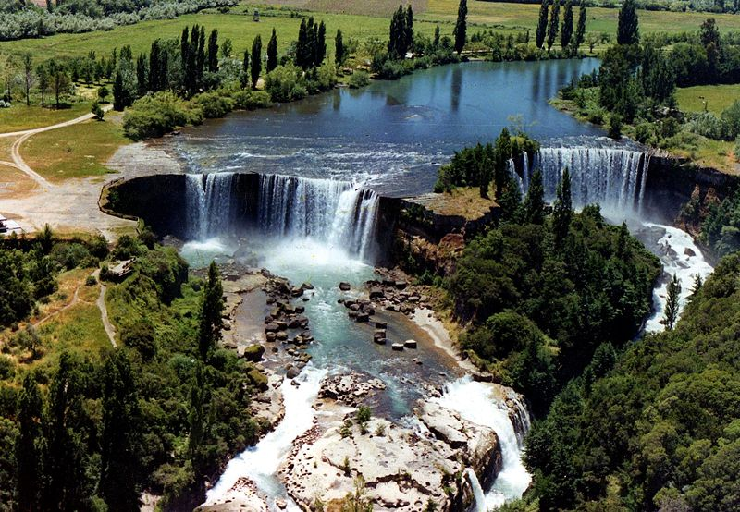
CHILE
Salto del Laja, Chile

Slide 29
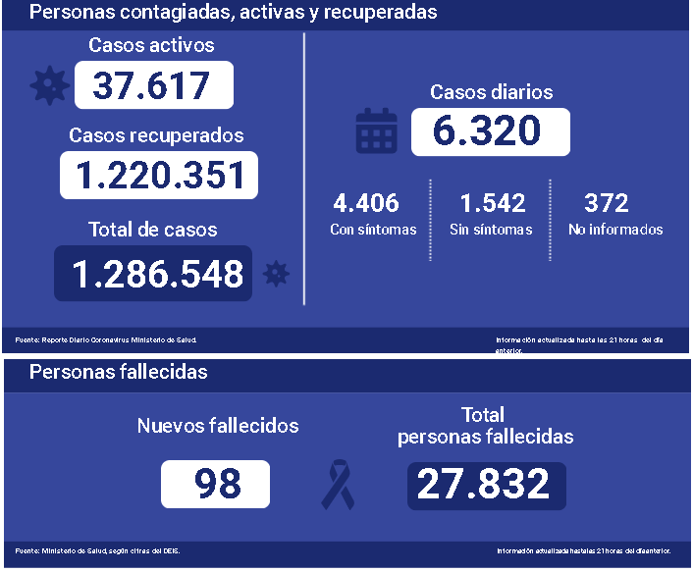
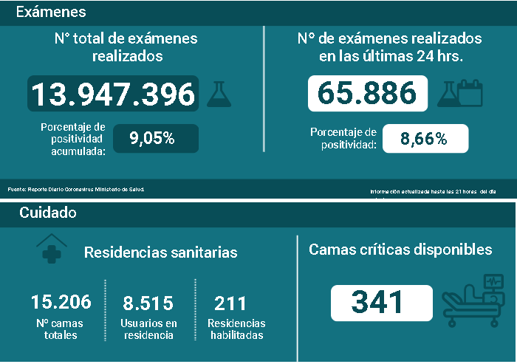
https://www.gob.cl/coronavirus/cifrasoficiales/
Notes:
https://www.minsal.cl/nuevo-coronavirus-2019-ncov/casos-confirmados-en-chile-covid-19/
https://www.boliviasegura.gob.bo/index.php/vacunas/

Slide 30

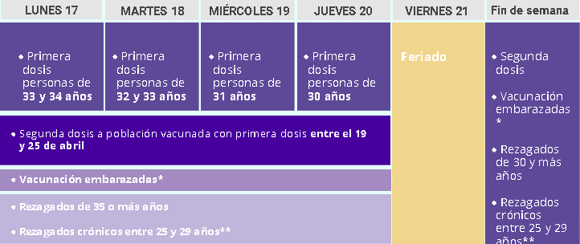
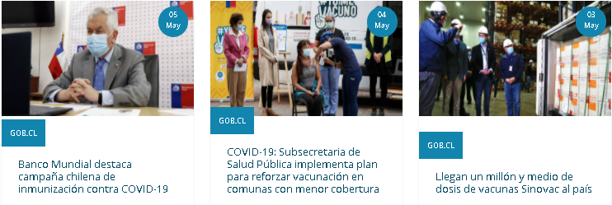
Avances vacunación COVID-19 - Chile
16,569,925
Dosis aplicadas
Chile comenzó vacunación en diciembre de 2020
https://www.gob.cl/yomevacuno/
Notes:
El análisis abarcó 10 millones 500 mil personas, de los cuales, cuatro millones fueron inoculados entre el 2 de febrero y el 1 de abril de 2021 con la vacuna del laboratorio Sinovac.

Slide 31
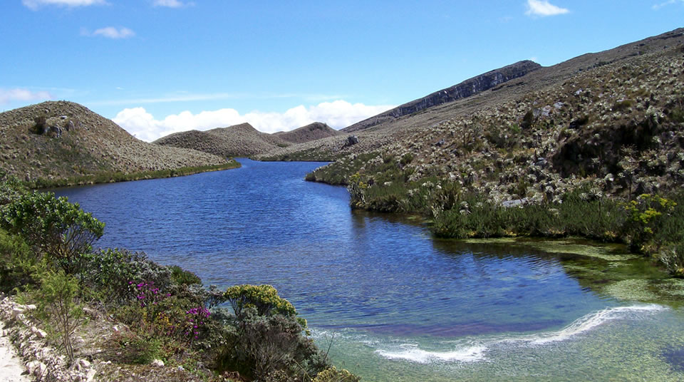
Parque Nacional Natural Sumapaz. Colombia
COLOMBIA
Notes:
https://www.parquesnacionales.gov.co/portal/es/ecoturismo/
https://www.parquesnacionales.gov.co/portal/es/ecoturismo/

Slide 32
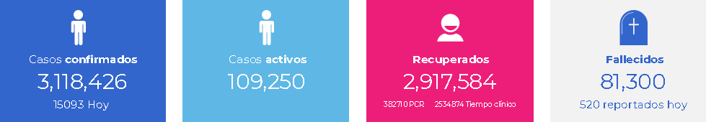
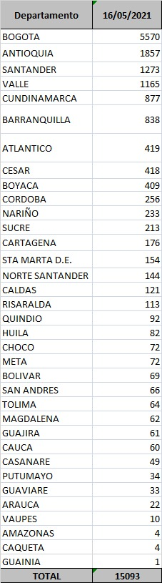
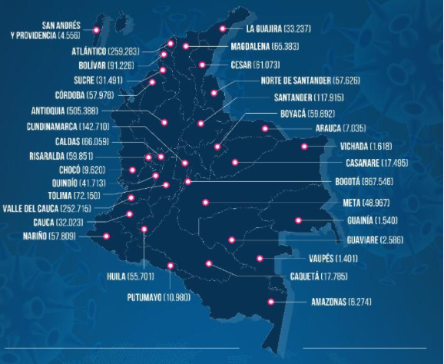
Contexto más afectado
Bogotá 867,456
Antioquia (Medellín) 505,388
Atlántico (Barranquilla) 259,283
Valle del Cauca (Cali) 252,715
Cundinamarca (sin Bogotá) 142,710
Santander (Cúcuta) 117,915
Bolívar (Cartagena) 91,226
https://coronaviruscolombia.gov.co/Covid19/index.html
https://www.minsalud.gov.co/salud/publica/PET/Paginas/Covid-19_copia.aspx

Slide 33

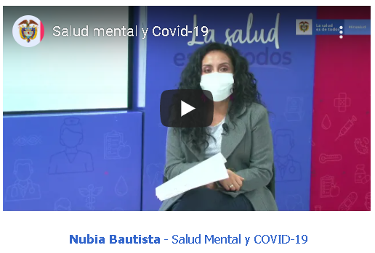
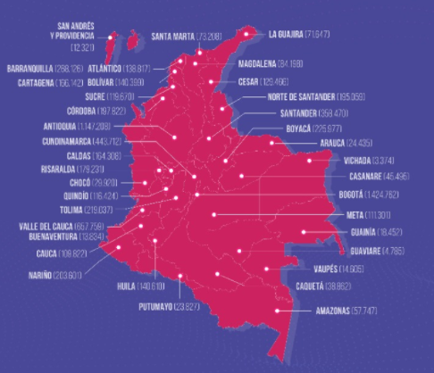
Avances vacunación COVID-19 - Colombia
Mira las entrevistas con otros expertos
Dosis aplicadas en total: 7.374.433
Total segundas dosis: 2.822.391
Dosis día: 141.593
Segundas dosis día: 57.698
https://www.minsalud.gov.co/Paginas/default.aspx
https://www.minsalud.gov.co/salud/publica/Vacunacion/Paginas/Vacunacion-covid-19.aspx

Slide 34
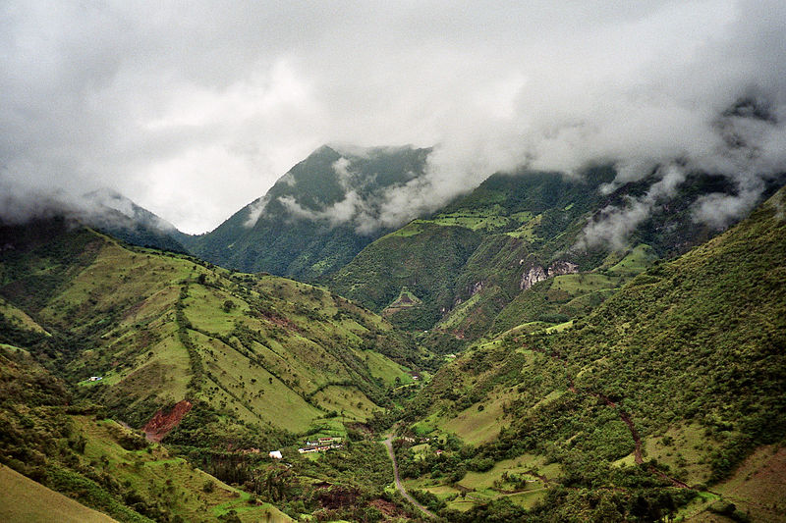

Mindo: El País de la Aves, Ecuador

Slide 35
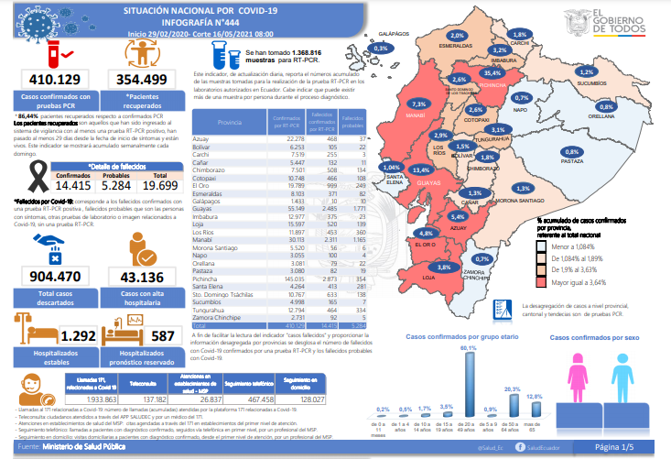
https://www.salud.gob.ec/actualizacion-de-casos-de-coronavirus-en-ecuador/
https://www.gestionderiesgos.gob.ec/informes-de-situacion-covid-19-desde-el-13-de-marzo-del-2020/
Notes:
https://www.salud.gob.ec/actualizacion-de-casos-de-coronavirus-en-ecuador/

Slide 36
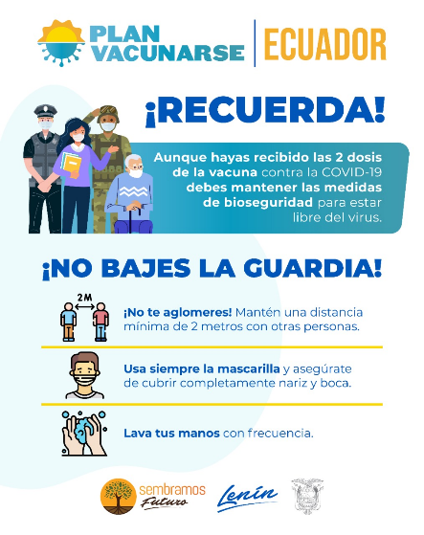
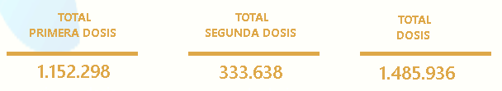
Avances vacunación COVID-19 - Ecuador
#EcuadorSeVacuna
1,485,936
Dosis aplicadas en el Ecuador
https://www.planvacunarse.ec/
https://www.coronavirusecuador.com/
Notes:
https://app.powerbi.com/view?r=eyJrIjoiNzU0Nzk2ZWMtNDA4ZS00ZmI3LTlkNmItZTZjNTk2OGFhZmNiIiwidCI6IjJmYzgyYWFkLWYyMjUtNDM0OS04YjliLTg0MTZhNGFmNGQ3ZiJ9&pageName=ReportSectionc8bb035f886311b2bd69

Slide 37
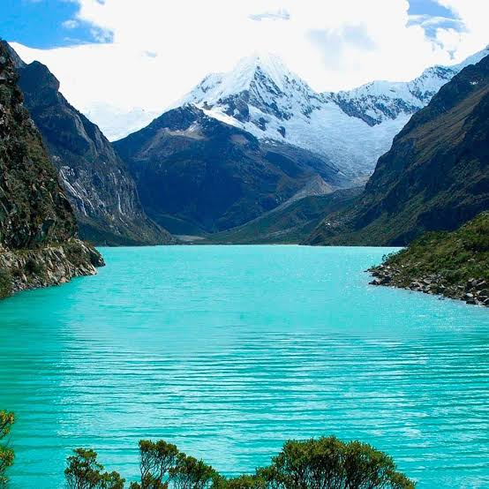
PERÚ
Laguna Chinancocha(Llanganuco). Parque Nacional Huascarán
Notes:
A los pies del nevado Huascarán, en la quebrada de Llanganuco, la naturaleza nos brinda uno de los mejores espectáculos. Como dos espejos de cielo, las Lagunas Chinancocha y Orconcocha han creado un nuevo color en la naturaleza: ni verdes, ni azules, tal vez turquesas, lo cierto es que su belleza deja sin habla a los visitantes.
https://www.peru.travel/es/atractivos/laguna-chinancocha-llanganuco

Slide 38
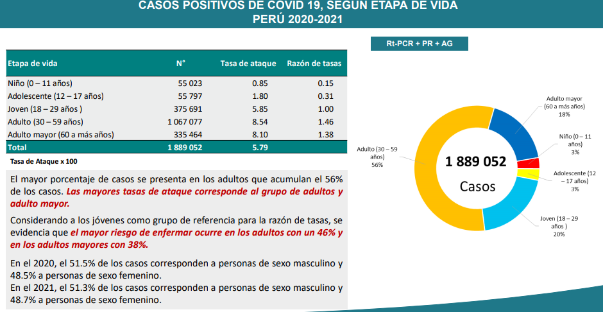
https://www.dge.gob.pe/portal/docs/tools/coronavirus/coronavirus150521.pdf
Notes:
https://covid19.minsa.gob.pe/sala_situacional.asp
https://www.dge.gob.pe/portal/docs/tools/coronavirus/coronavirus240421.pdf
https://covid19.minsa.gob.pe/sala_situacional.asp
https://www.dge.gob.pe/portal/docs/tools/coronavirus/coronavirus100321.pdf

Slide 39

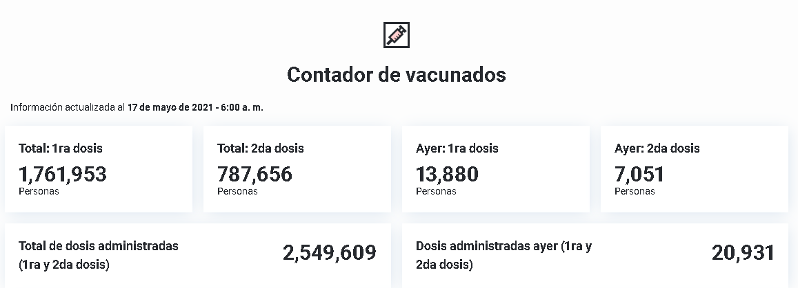

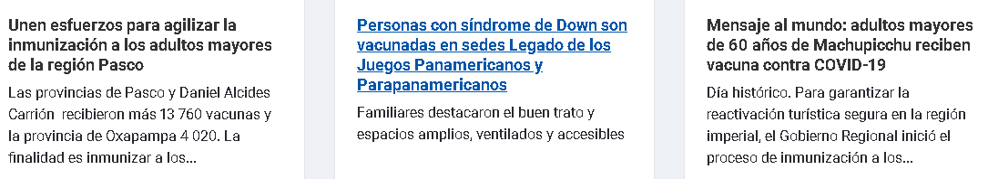
Avances vacunación COVID-19 - Perú
https://gis.minsa.gob.pe/GisVisorVacunados/
Notes:
http://www.minsa.gob.pe/vacuna-covid-19/
https://www.gob.pe/12365
https://www.gob.pe/13328-proceso-de-vacunacion-contra-el-coronavirus

Slide 40
PERÚ
Laguna Chinancocha(Llanganuco). Parque Nacional Huascarán
Notes:
A los pies del nevado Huascarán, en la quebrada de Llanganuco, la naturaleza nos brinda uno de los mejores espectáculos. Como dos espejos de cielo, las Lagunas Chinancocha y Orconcocha han creado un nuevo color en la naturaleza: ni verdes, ni azules, tal vez turquesas, lo cierto es que su belleza deja sin habla a los visitantes.
https://www.peru.travel/es/atractivos/laguna-chinancocha-llanganuco

Slide 41
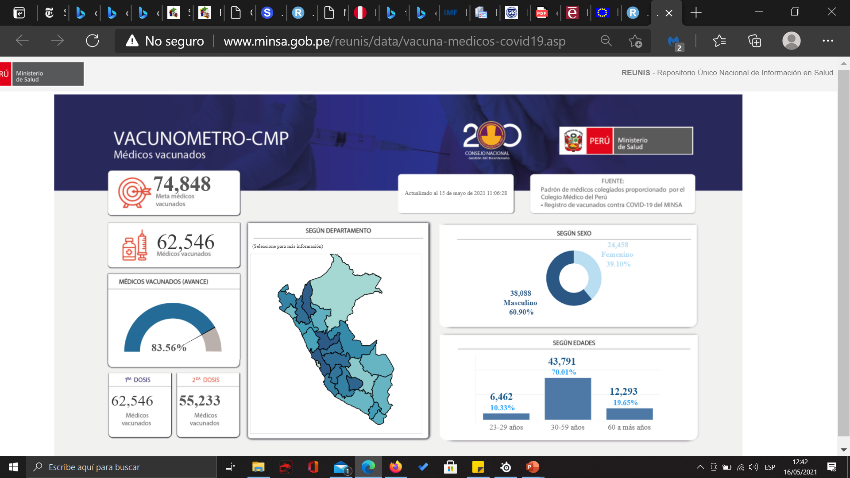
Avances vacunación Médicos COVID-19 - Perú
http://www.minsa.gob.pe/reunis/data/vacuna-medicos-covid19.asp
Notes:
http://www.minsa.gob.pe/vacuna-covid-19/
https://www.gob.pe/12365
https://www.gob.pe/13328-proceso-de-vacunacion-contra-el-coronavirus

Slide 42
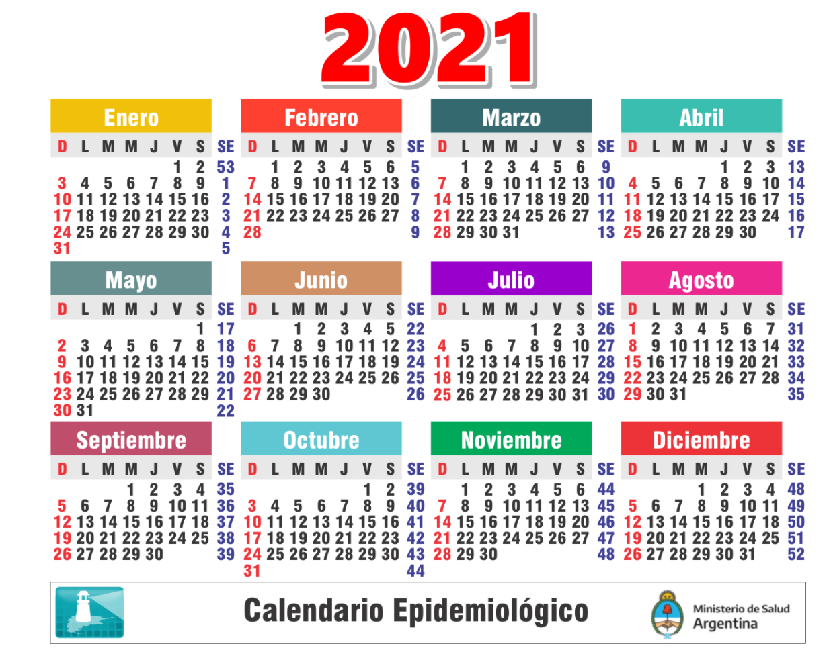
CALENDARIO EPIDEMIOLOGICO 2020

Slide 43
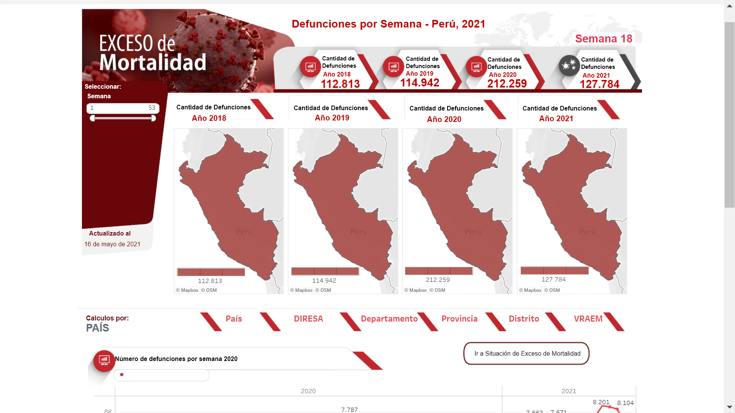
Exceso de muerte en Perú. Años 2018-2021. SE 18
http://www.minsa.gob.pe/reunis/data/exceso_mortalidad.asp

Slide 44
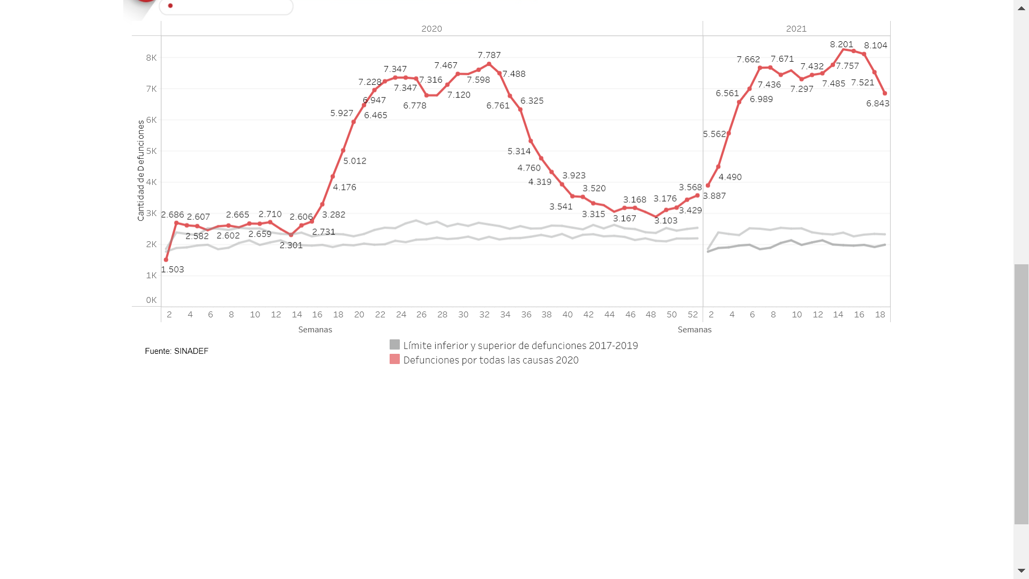
Exceso de muerte en Perú. Años 2020-2021. SE 18
http://www.minsa.gob.pe/reunis/data/exceso_mortalidad.asp

Slide 45
Total de camas UCI con ventilador disponibles por Institución de Salud. 16-05-2021. Perú
Covid 19 en el Perú - Ministerio del Salud (minsa.gob.pe)

Slide 46
Índice de positividad por regiones Perú. 16-05-2021
Total de muestras tomadas = 12,034,432
Pruebas positivas 1,474,663
Índice de positividad nacional = 12
Covid 19 en el Perú - Ministerio del Salud (minsa.gob.pe)

Slide 47
Letalidad en el Perú. 16-05-2021
Pais | Región | PCR (+) | % | PRUEBA RÁPIDA (+) | %2 | PRUEBA ANTIGENO(+) | %3 | TOTAL CASOS (+) | FALLECIDOS | Letalidad
Perú | ICA | 7,556 | 14.9 | 31,822 | 62.8 | 11,270 | 22.3 | 50,648 | 2,957 | 5.8
PERÚ | LA LIBERTAD | 14,646 | 20.3 | 36,738 | 50.9 | 20,732 | 28.7 | 72,116 | 4,002 | 5.5
PERÚ | LAMBAYEQUE | 11,135 | 20.9 | 33,300 | 62.4 | 8,899 | 16.7 | 53,334 | 2,654 | 5.0
PERÚ | LIMA REGIÓN | 12,323 | 19.2 | 30,449 | 47.4 | 21,408 | 33.4 | 64,180 | 2,958 | 4.6
PERÚ | ANCASH | 14,403 | 21.6 | 27,438 | 41.2 | 24,762 | 37.2 | 66,603 | 2,859 | 4.3
PERÚ | PIURA | 5,936 | 8.0 | 45,248 | 60.7 | 23,343 | 31.3 | 74,527 | 3,186 | 4.3
PERÚ | TUMBES | 3,552 | 22.3 | 8,882 | 55.6 | 3,530 | 22.1 | 15,964 | 591 | 3.7
PERÚ | CALLAO | 43,339 | 46.3 | 35,812 | 38.2 | 14,516 | 15.5 | 93,667 | 3,361 | 3.6
PERÚ | LORETO | 7,327 | 18.7 | 26,607 | 67.8 | 5,304 | 13.5 | 39,238 | 1,405 | 3.6
PERÚ | JUNIN | 11,359 | 16.9 | 38,472 | 57.1 | 17,571 | 26.1 | 67,402 | 2,370 | 3.5
PERÚ | AREQUIPA | 17,360 | 22.4 | 46,602 | 60.2 | 13,441 | 17.4 | 77,403 | 2,667 | 3.4
PERÚ | HUANUCO | 3,546 | 11.4 | 20,864 | 67.2 | 6,616 | 21.3 | 31,026 | 1,024 | 3.3
PERÚ | TACNA | 3,897 | 16.1 | 15,420 | 63.6 | 4,933 | 20.3 | 24,250 | 791 | 3.3
PERÚ | LIMA METROPOLITANA | 342,095 | 43.0 | 306,850 | 38.6 | 146,368 | 18.4 | 795,313 | 25,756 | 3.2
PERÚ | UCAYALI | 2,310 | 7.5 | 21,754 | 70.8 | 6,666 | 21.7 | 30,730 | 965 | 3.1
PERÚ | PUNO | 4,625 | 15.1 | 20,560 | 67.1 | 5,437 | 17.8 | 30,622 | 925 | 3.0
PERÚ | PASCO | 989 | 7.3 | 9,024 | 66.5 | 3,567 | 26.3 | 13,580 | 406 | 3.0
PERÚ | SAN MARTIN | 7,265 | 17.1 | 27,200 | 64.1 | 7,960 | 18.8 | 42,425 | 1,262 | 3.0
PERÚ | HUANCAVELICA | 1,850 | 13.2 | 7,986 | 57.2 | 4,134 | 29.6 | 13,970 | 412 | 2.9
PERÚ | AYACUCHO | 6,256 | 22.7 | 14,678 | 53.1 | 6,685 | 24.2 | 27,619 | 801 | 2.9
PERÚ | APURIMAC | 4,899 | 22.8 | 8,219 | 38.3 | 8,366 | 38.9 | 21,484 | 555 | 2.6
PERÚ | CAJAMARCA | 12,993 | 23.4 | 26,950 | 48.6 | 15,469 | 27.9 | 55,412 | 1,391 | 2.5
PERÚ | MOQUEGUA | 3,803 | 15.9 | 17,809 | 74.5 | 2,293 | 9.6 | 23,905 | 565 | 2.4
PERÚ | CUSCO | 15,657 | 26.7 | 23,599 | 40.2 | 19,465 | 33.1 | 58,721 | 1,321 | 2.2
PERÚ | MADRE DE DIOS | 1,191 | 9.2 | 9,640 | 74.6 | 2,099 | 16.2 | 12,930 | 235 | 1.8
PERÚ | AMAZONAS | 4,393 | 16.0 | 18,035 | 65.5 | 5,099 | 18.5 | 27,527 | 492 | 1.8
Total | País | 564,705 | 30 | 909,958 | 48 | 409,933 | 22 | 1,884,596 | 65,911 | 3.5
Covid 19 en el Perú - Ministerio del Salud (minsa.gob.pe)

Slide 48


Slide 49

VENEZUELA
Laguna de Mucubají, Mérida, Venezuela

Slide 50





Mujeres: 101,242
Hombres: 112,989
https://covid19.patria.org.ve/estadisticas-venezuela/

Slide 51

Avances vacunación COVID-19 - Venezuela
A partir del lunes 17 de mayo hasta el domingo 23 se mantendrá la medida de cuarentena radical debido a que persiste una alta meseta de contagios por COVID-19.
https://conhu.webex.com/meet/oras-conhu
https://conhu.webex.com/meet/oras-conhu
https://conhu.webex.com/meet/oras-conhu
http://www.mpps.gob.ve/
http://www.oncti.gob.ve/NOTICIAS.html
Notes:
http://www.oncti.gob.ve/noticia2623.html
Observatorio Nacional de Ciencia, Tecnología e Innovación
http://www.mpps.gob.ve/index.php/sala-de-prensa/noticias-regionales/1027-el-carvativir-llega-a-los-roques

Slide 52
Reunión del equipo técnico de ORAS-CONHU
Lunes 17 de mayo 2021
Comentarios sobre el artículo:
Análisis del impacto potencial de la vacunación COVID-19 sobre la morbilidad y la mortalidad, según la duración de su aplicación, el momento en que se inicia y su efecto en el control de la transmisión

Slide 53


Slide 54
¿Qué intenta responder esta investigación basada en modelos matemáticos?
¿Qué variables afectan el éxito en el control de la pandemia?
CARACTERISTICAS DE LA VACUNA ESCENARIO (44800)
¿Qué estrategia de vacunación puede dar mejores resultados?
Eficacia de la vacuna
Efecto sobre la transmisión
Duración de la protección inmune
Administración de la vacuna (dosis y separación)
Disponibilidad de vacunas
Momento en que se aplica la vacuna con relación al inicio del brote
Velocidad para ampliar cobertura
Cobertura alcanzada

Slide 55


¿Cómo hicieron este análisis?
Adaptación de un modelo estratificado para 4 grupos de edad
y 2 tipos de comportamiento clínico: asintomático/leve vs. moderado/severo
El modelo toma en cuenta el ciclo SEIR
Susceptible – Expuesto – Infeccioso – Recuperado
Impacto sobre
Aumento del 40% de tasa de transmisión, para considerar estacionalidad
Eficacia del 10 al 100%
Incremento de cobertura
Hospitalización y muerte

Slide 56
Vacunar temprano y aceleradamente una vacuna poco efectiva tiene más impacto que vacunar tarde y lento con una vacuna más efectiva.
Esto se magnifica cuando la protección conferida por la vacuna dura poco.
PARA REDUCIR HOSPITALIZACIONES:
Distribuir vacunas y aplicar RÁPIDAMENTE allí DONDE SE INICIA un brote

Slide 57

Valor del momento de introducción de la vacunación para disminución de hospitalizaciones y muertes
Vacuna con 50% de eficacia, que no previene transmisión pero reduce síntomas y alcanza cobertura al 50% de la población
Vacuna aplicada al mes 0 del inicio del brote:
Reduce pico de hospitalización en 30% y las muertes en 13%
Vacuna aplicada al mes 3 del inicio del brote:
Reduce pico de hospitalización en 12% y las muertes en 9%
Vacuna aplicada al mes 4 del inicio del brote:
Reduce pico de hospitalización en 1% y las muertes en 6%

Slide 58
Se evaluó la incertidumbre sobre el potencial de la vacunación
para prevenir contagios
en escenario de distribución rápida vs. lenta
contando con que la protección inmune cae (6 a 8 meses)
.
Se sabe que las vacunas de COVID-19 son más efectivas para disminuir la gravedad (S0) que los contagios (I1). (En vacunados infectados hay menos carga viral en tracto respiratorio inferior pero en el superior la carga viral es similar a la de no vacunados)

Slide 59

Valor de la eficacia y de la cobertura en vacunas, para disminución de hospitalizaciones y muertes
Vacuna aplicada al mes 0 del inicio del brote
Tipo: No reduce transmisión (I1) no reduce síntomas (S1)
Vacuna aplicada al mes 0 del inicio del brote:
Tipo: No reduce transmisión (I1) sí reduce síntomas (S0)
Vacuna aplicada al mes 0 del inicio del brote:
Tipo: Sí reduce transmisión (I0) no reduce síntomas (S1)
Vacuna aplicada al mes 0 del inicio del brote:
Tipo: Sí reduce transmisión (I0) sí reduce síntomas (S0)
La ventaja relativa de las vacunas S0 para reducir morbilidad y mortalidad fue más significativa con eficacia <50% y cobertura >50%

Slide 60

Valor de la transmisibilidad de asintomáticos en el pico de hospitalizaciones y muertes, después de la vacunación
Una vacuna que no detiene transmisión (I1) y sí disminuye gravedad (S0), con 50% de eficacia y 50% de cobertura, que inicie temprano y cuya protección dure 6 meses, alcanzará estos picos de hospitalización y muerte en cada estrato etario, según si la población asintomática es 75% o si es 25% contagiante (con respecto a la población sintomática)
Para una vacuna cuya protección dura 3 meses, la eficacia no tuvo ningún efecto sobre la mortalidad y tuvo efectos marginales en el pico de hospitalización.
Cuando la durabilidad se incrementó a 12 meses, cada aumento del 10% en la eficacia redujo aún más las muertes en 0,82% (cobertura por debajo del 50%) y 1,80% (cobertura por encima del 50%)

Slide 61
Conclusiones
¿Qué variables afectan el éxito en el control de la pandemia?
CARACTERISTICAS DE LA VACUNA ESCENARIO
Eficacia de la vacuna
Efecto sobre la transmisión
Duración de la protección inmune
Administración de la vacuna (dosis y separación)
Disponibilidad de vacunas
Momento en que se aplica la vacuna con relación al inicio del brote
Velocidad para ampliar cobertura
Cobertura alcanzada

Slide 62
¿Qué estrategia de vacunación puede dar mejores resultados?
La introducción más temprana y la administración acelerada de la vacuna tendrán un efecto significativamente más positivo en la reducción de las tasas de infección y muerte, que la mayor eficacia de la vacuna.
Si la duración de la inmunidad es corta, es mejor posponer la vacunación masiva al invierno para sincronizarse con los aumentos estacionales de la tasa de infección. Sería conveniente enfocarse durante los meses de verano en personas de mayor riesgo y quizás repetir en el otoño.

Slide 63
Para vacunas con régimen de dosificación de 2 inyecciones, retrasar la administración de las segundas inyecciones permitiría vacunar a más personas y más rápido durante el invierno.
La aparición de variantes que evaden la respuesta de la vacuna sugiere que retrasar la segunda inyección hasta que pueda ser reforzada con una vacuna que sea eficaz contra las nuevas variantes puede evitar sobrecargas el próximo invierno.
Un porcentaje de personas no regresará o rechazará la segunda dosis, lo que podría llevar al desperdicio de vacunas si se reservan grandes cantidades para las segundas dosis.

Slide 64
Las vacunas aprobadas para COVID-19 son I1-S0
Si las personas vacunadas aún pueden contagiar y transmitir, incluso a tasas más bajas que las personas no vacunadas, el efecto de la vacuna en la reducción de hospitalizaciones y muertes podría ser hasta la mitad de lo que lograría una vacuna que previniera la transmisión.
Las medidas preventivas como el distanciamiento físico y el uso de mascarillas no deben levantarse a corto plazo para la población vacunada.

Slide 65


Slide 66

Solo estaremos seguros cuando todos estemos seguros.
Reconstruir nuestra sociedad con justicia social y ambiental
para que todas las personas vivan con dignidad.
.
Notes:
https://www.bbc.com/mundo/noticias-56085050
https://www.facebook.com/MafaldaDigital/photos/a.300726240042437/2843698829078486/
Estatua Mafalda con mascarilla en el Parque San Francisco, Oviedo, España

Slide 67


Bolivia, Chile, Colombia, Ecuador, Perú y Venezuela
Cada vez más juntos por el derecho a la salud
GRACIAS
Muchas gracias al equipo técnico ORAS-CONHU y a todos los Comités Andinos
www.orasconhu.org
Notes:
You can safely remove this slide. This slide design was provided by SlideModel.com – You can download more templates, shapes and elements for PowerPoint from http://slidemodel.com

